Slide 1
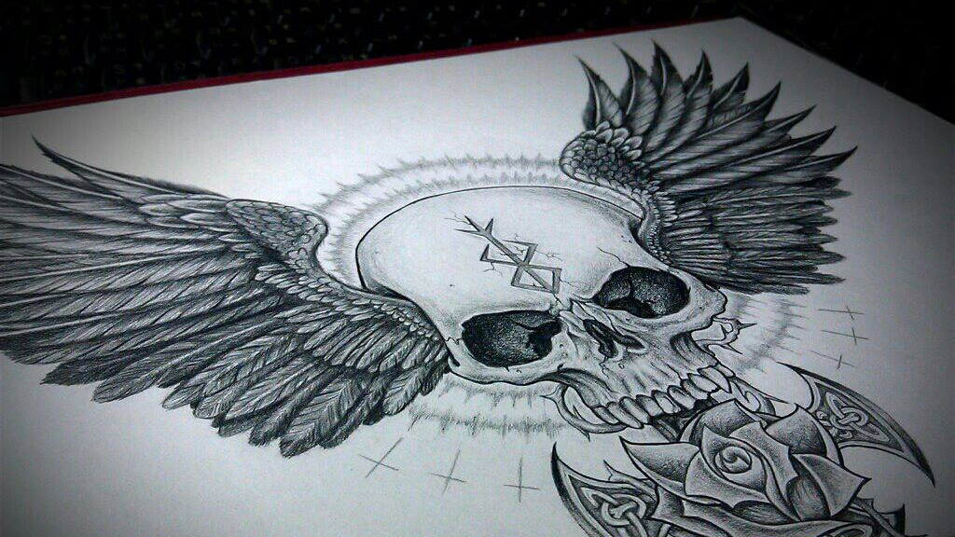
Glagoljica I tetovaže
Nina Požgaj i Ana Štreitenberger, 3.f.
This Photo by Unknown author is licensed under CC BY-NC-ND.

Slide 2
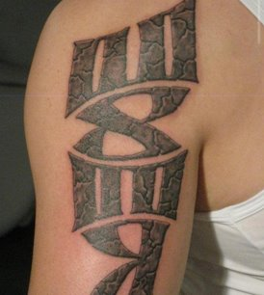
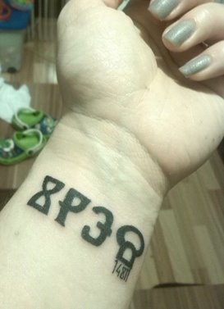
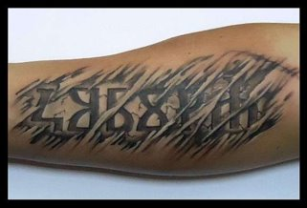
Glagoljica je više od tisuću godina prisutna u našem društvu.

Slide 3
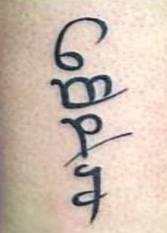
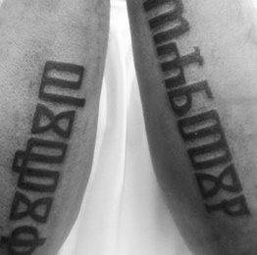
Glagoljica je simbol koji je u Hrvatskoj na tetovažama već dugo prisutan, a u posljednje vrijeme želja za tetoviranjem baš glagoljaških simbola čak je u porastu.

Slide 4
